Slide 1
Večernji akt
Pavao Pavličić

Slide 2
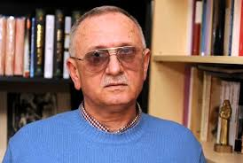
Pavao pavličić
Rodio se 1946.godine u Vukovaru gdje završava osnovnu i srednju školu. Studij komparativne književnosti upisuje na Filozofskom fakultetu u Zagrebu, gdje je danas redovni profesor.
U časopisu Vidik počeo je objavljivati priče već kao student (Suncokret i Dar govora) i to u žanru fantastične proze, što će postati jedna od stalnih značajki njegova opusa ("hrvatski fantastičari"). Takav žanrovski model slijede i knjige kratkih priča Lađa od vode (1972) i Vilinski vatrogasci (1975). U 70 - im godinama prošlog stoljeća počeo je pisati i kriminalističku prozu koju nalazimo u zbirci priča ''Dobri duh Zagreba'', ali i u nizu kriminalističkih romana (Plava ruža, Stroj za maglu, Umjetni orao, Press, Pjesma za rastanak, Rakova djeca) ) i nekoliko krimića za djecu (npr. Trojica u Trnju, 1984.)

Slide 3
1980. - ih godina u svoja djela počinje uvoditi motive koji problematiziraju funkciju i smisao literature i našeg cjelokupnog odnosa prema povijesti. U svoja djela uvodi klasična djela kao pokretače glavnih događaja koji počinju na nekoj fantastičnoj pretpostavci (npr. ''Osman'' - u ''Koraljnim vratima'' filolog na Lastovu pronalazi dva izgubljena pjevanja Gundulićeva ''Osmana''). 1990. - ih godina počinje stvarati autobiografsku i dokumentarističku prozu. U Pavličićevim je djelima također važno primijetiti da gotovo svi njegovi glavni junaci imaju vezu s njegovim zanimanjem i njim samim (''Koraljna vrata'' - glavni je lik filolog; ''Rupa na nebu'' - glavni je lik prevoditelj; ''Numerus clausus'' - glavni je lik student književnosti). U svojim djelima jednako zastupljuje književne i znanstvene interese te ih međusobno isprepliće. Jedna od trajnih značajki Pavličićevih djela jest miješanje fantastike i postupaka karakterističnih za kriminalistički roman. Koristi i postupke karakteristične za tzv. zabavnu književnost, a to su dinamična fabula, jednostavan izraz, plošni likovi (tj. likovi svedeni na funkciju koju nose u strukturi zapleta). Ono što svakako karakterizira njegove romane je ljepota konstrukcije rečenice. To su savršeno oblikovani misaoni jezični oblici. Kristalno jasni i pitki za čitanje.
Od 1986. redoviti je član HAZU te autor desetak znanstvenih knjiga iz područja starije hrvatske književnosti, književne genealogije i povijesti hrvatskog stiha.

Slide 4






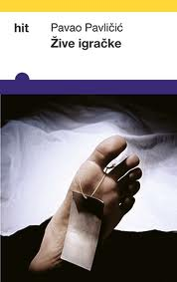





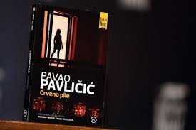










Slide 5
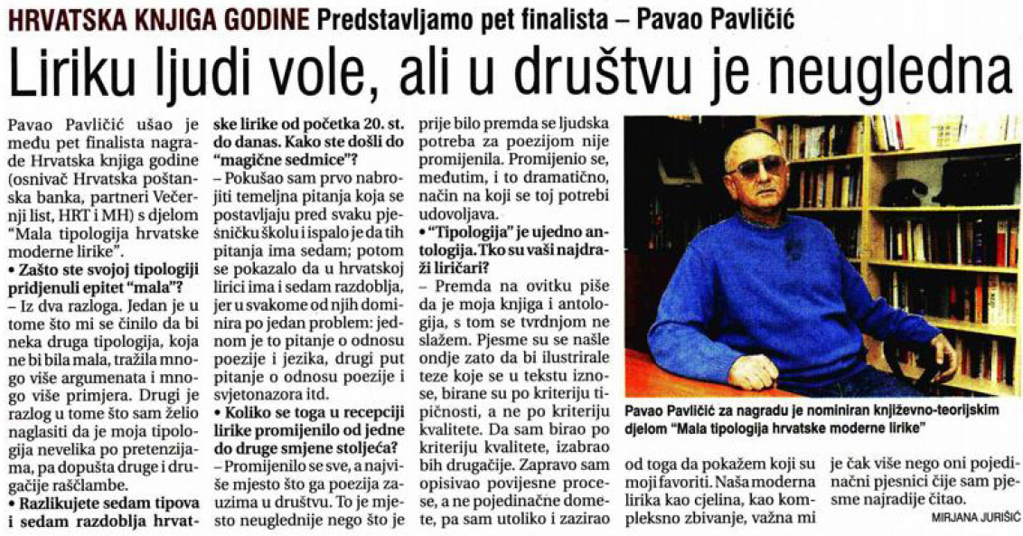
Mala tipologija hrvatske moderne lirike

Slide 6
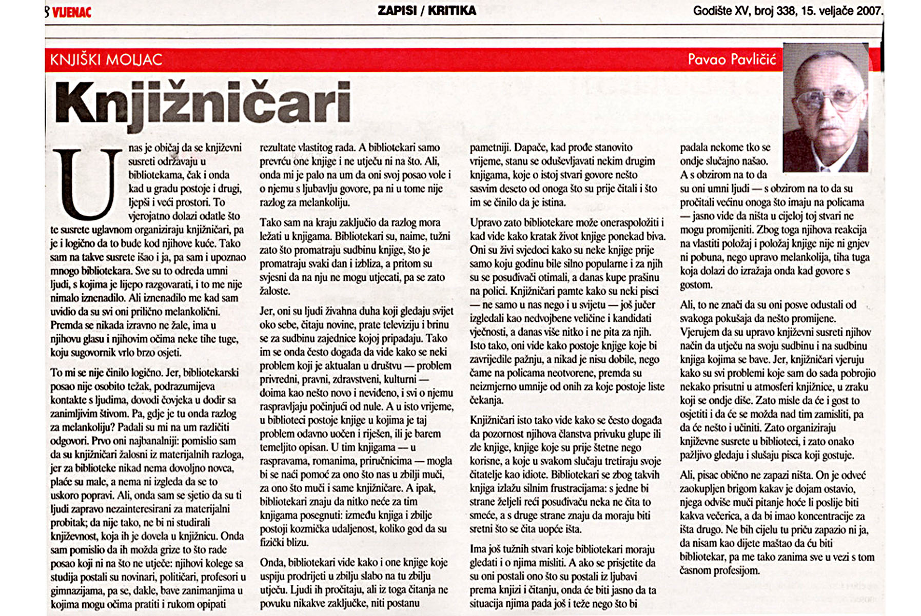

Slide 7
Sada započinje tvoj radni zadatak:
Obrati pozornost na sve što je napisano na sljedećim slajdovima. Pronađi greške i ispiši ih u svojoj bilježnici iz lektire!
Napomena: prije rada pročitaj sve slajdove.
Sadržaj!
Ono što je ispisano u sadržaju naziva se kratki sadržaj. Nadopuni ga epizodom iz romana koja ti se najviše svidjela i pri tome razmisli kako ćeš je uklopiti u postojeći tekst!!
Dobro razmisli jer taj dio će biti označen kao tvoj!
Napomena: obrati pozornost na to kako je organiziran fabularni tijek? Uoči načelo gradacije.

Slide 8

VEČERNJI AKT
Vrsta djela
Mjesto i vrijeme radnje
Kompozicija
epika
roman, kriminalistički,
fantastički
društveni
dijalog
pripovijedanje (pisac),
3. lice jednine
Zagreb
kraj dvadesetog stoljeća
roman podijeljen u 9 (10) glava

Slide 9

Večernji akt
Tema
Likovi
Život studenta likovne akademije kojem je opsesija napraviti apsolutno originalno djelo u okruženju punom falsifikata.
Zadatak: Je li ovo točno određenje teme. Tema ne mora biti samo jedna. Razmisli!!
Mihovil
Bartol Mihetec
Zoran
Dina (Zoranova djevojka)
Baka
slikar Kolarić
Gribler
Zoranov otac
Velečasni
Ciprian
Darko Perković
doktor Kruškić

Slide 10

Kratki sadržaj
Mihovil je student Likovne akademije, živi s bakom. On posjeduje začuđujuću i nevjerojatnu vještinu falsificiranja. Tajnu povjerava najboljem prijatelju Zoranu, koji ga odvodi poznatom slikaru Kolariću. Nakon što Zoran stručnjacima pokaže kolekciju Matoševih pisama, definitivno se potvrđuje da su Mihovilove krivotvorine savršene. Uskoro se i vlast zainteresira za Mihovila, a kada se u opticaju pojave lažne novčanice, biva na trenutak i osumnjičen. Međutim pokaže se kako je nevin.

Slide 11
Nakon što Mihovil i Kolarić, neovisno jedan o drugome, naslikaju identičnu sliku Maksimirskog perivoja, stvari se mijenjaju jer počinju izmicati logičnim objašnjenjima. Mihovilovi falsifikati uznemiruju javnost te postaju predmetom javnih rasprava o povjerenju i vjerodostojnosti cjelokupne pisane povijesti. Sve to Mihovilu donose slavu i popularnost. Pozvan je i na televiziju kako bi izveli eksperiment, ali falsificiranje ne uspije jer je i glasovita slika falsifikat. Ta njegova spoznaja dovodi do niza otkrića kako je okolina prepuna falsifikata i kako je velik dio povijesti zapravo falsificiran. Stvari se dodatno kompliciraju.
Bez njegova znanja mnogi ga počinju kopirati. U Mihovilu se budi mesijanska težnja pa započinje falsificirati biljke i životinje. U disco - klubu prolazi kroz zid i ulazi u falsificiranu dvoranu. Mihovil gubi kontrolu nad svim ovim, falsificiranje se sve više širi i gotovo da dolazi do falsifikatorske epidemije. Na Sljemenu, Mihovil, noću falsificira, stvara sunčan ljetni dan.

Slide 12
Kako njegovi sljedbenici žele stvoriti novu, drukčiju stvarnost, postaju ozbiljna prijetnja vlasti,. Njegov najbolji prijatelj Zoran i njegova djevojka Dina, polako se udaljavaju od njega. Usprkos pokušajima i težnji Mihovil ne može više odustati od falsificiranja jer se osjeća gao zaraženim. Klica falsificiranja ušla je duboko u njega. Stoga ga vlast odlučuje zatvoriti. Međutim kad policija dođe po njega, on falsificira i samoga sebe pretvarajući se u ćelavog starčića. Tako započinje Mihovilov novi život s izmijenjenim identitetom. Je li to uopće više Mihovil? Opija ili Original? Ili je kopija postala original?!U svojoj podstanarskoj sobi počinje pisati roman čija je prva rečenica istovjetna prvoj rečenici Večernjeg akta.
Postojanje dodatka- dodatak sadrži prepisku između glavnog urednika i Pavla Pavličića. U pismu uredniku, Pavličić negira autorstvo teksta Večernji akt, ali nema ništa protiv toga da se isti objavi pod njegovim imenom.

Slide 13
Zadatak:
Prepiši prvu rečenicu kojom započinje roman i objasni je...

Slide 14

MIHOVIL
Dvadesetogodišnji student likovne akademije. Iznimno sposoban, talentiran i nadaren slikar i crtač. Posjeduje i nevjerojatnu vještinu falsificiranja. Mihovil je samozatajan, prijateljski otvoren, brižan, miran, šutljiv, sramežljiv, ležeran, ne govori o sebi, ne iznosi svoje životne nazore, skroman, pošten. Zbog svega ovog bježi u irealan svijet, svijet kopije, falsifikata. Falsificira slike, likovna djela, novčanice, pisma, dokumente , biljke i životinje te život (stvara nove zbilje) i sve to bez obzira na to postoji li to u stvarnosti ili ne. Također odlično raspoznaje falsifikate, a njegove je falsifikate nemoguće prepoznati kao falsifikate. Falsificira iz umjetničkih potreba, no i iz egzistencijalnih jer ne čineći to, on odmah oboli. Svoje falsifikate nikada ne predstavlja kao originale već samo kao falsifikat. Postaje eksponent (izložak) ideologizirane umjetnosti, umjetnosti koja želi biti jedna istina, a ne jedna od mnogih. Vlast i Crkva ga ne vole jer drže kako je to što radi upravo grijeh, prijestup i neistina, te da krši njihovu ideologiju koja tvrdi da je istina jedna i da su zakoni jedni i točni

Slide 15
To nerazumijevanje započinje Mihovilovu borbu. Društveno - politički ga sustav na kraju okarakterizira kao terorista, odnosno kao produženu ruku zlih i nečistih sila protiv koje se treba boriti svim raspoloživim sredstvima. Nitko zapravo ne shvaća, pa ni njegova najbliža okolina, baka i Zoran, kako se Mihovil zarazio virusom falsifikata kako bi pobjegao iz lažnog i prijetvornog društva.

Slide 16
Zadatak:
Jesu li ove činjenice koje su navedene u karakterizaciji Mihovilovog lika točne? Razmisli!
(zapiši svoj odgovor u bilježnici iz lektire)

Slide 17
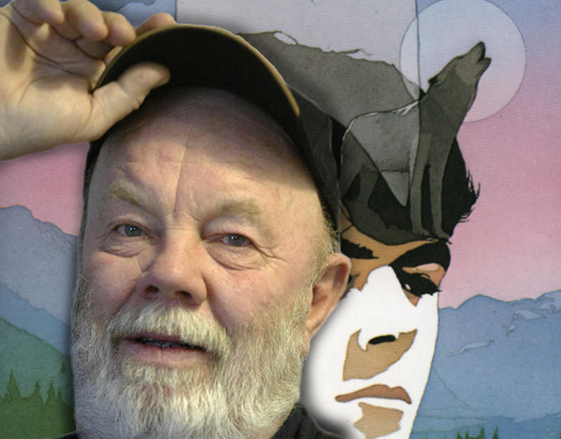
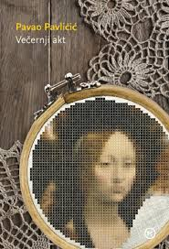
Bartol Mihetec
Bartol Mihetec je starac u kojeg se Mihovil pretvorio, tj. falsificirao u bijegu od policije. Nastavlja Mihovilovu borbu u lažnom (falsificiranom) svijetu (lažnom Zagrebu), svijetu koji je sam stvorio, te mu stoga ne prijeti nikakva opasnost ni od koga. Prati ga sloboda i sigurnost te osjećaj vlasti jer on, naime, nosi prsten-pečatnjak grada Zagreba, što označuje potpuno vlast. Bartol u tom svijetu piše djelo Večernji akt - priču o falsificiranosti, lažnosti i mistificiranosti, ideologiziranosti u općem društvu, svemu što nas okružuje ali i u umjetnosti

Slide 18
Zoran
baka
Bio je to lukav I nepošten mladić, uvijek uz Mihovila kada se trebalo falsificirati novac. Ipak bio je uz Mihovila kad su ga pritvorili i pokazao se kao najbolji prijatelj. Na kraju ipak nije dovoljno vjerovao Mihovilu kako bi do kraja ostao uz njega. Uz to bio je u nekim trenutcima i ljubomoran na Mihovilov čudesni talent.
Bila je to jedna od najgorih osoba u Mihovilovom životu. Bila je stara i ružna žena s grbom na leđima. Voljela je satima sjediti u svojoj stolici kraj kamina i satima gledati kako u njemu gori vatra. Mihovil s njom vodi neke razgovore o umjetnosti.

Slide 19
Zadatak:
Obrati pozornost na karakteristike navedenih likova. Ukoliko držiš da nisu dobre, nadopuni ih i promijeni. Ukoliko ih držiš točnim objasni svoj odgovor.
(naravno sve ćeš to napisati u bilježnici iz...)

Slide 20
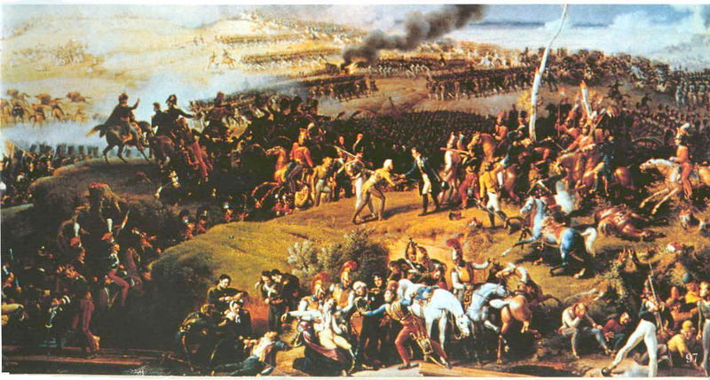
Umjetnost i povijest u Večernjem aktu
Umjetnost je falsifikat svijeta. Umjetnost jest „definiranje stvari" a ne njihovo kopiranje. Ona nije objektivna slika svijeta, ni subjektivna slika objektivnog. Ona je samo subjektivna vizija koja govori o subjektivnom viđenju, doživljaju, shvaćanju i tumačenju svijeta. Povijest je kao društvena znanost oličenje neistine, laži i čistih falsifikata i mistifikacija. Ona je proizvoljno i politički određeno izvješće o prošlosti koje kao takvo predstavlja sliku prošlosti proizašlu više iz naše želje nego iz stvarne prošlosti.

Slide 21
Zadatak:
S obzirom kako je prepisivanja lektira s interneta pravo zadovoljstvo, za vas, i tekst na prethodnom slajdu također je prepisan. Ukoliko bi i ti odgovorio jednako na postavljeno pitanje
Umjetnost i povijest u Večernjem aktu,
objsani ZAŠTO. Ukoliko se tvoj stav razlikuje napiši ga.

Slide 22
Još poneki zadatak:
Jesi li imao/la problema prilikom čitanja romana Večernji akt? Što ti je bilo jednostavno, a što složeno za razumijevanje romana?.
Što je, po tvom mišljenju, problem romana?
Što misliš o načinu pripovijedanja u romanu?
Imaju li opisi u romanu opravdanu funkciju? Objasni. Jesu li dati u pravim situacijama (npr. opis ateljea ili slike – Račićeva akvarela; pronađi na internetu tko je bio Josip Račić)
Držiš li kako kopija također može biti ili je umjetnost i kako je zapravo svaka kopija original. Razmisli.
Pripada li roman večernji akt trivijalnoj književnosti?

Slide 23
I za kraj...
I kad pročitate roman ili bilo koje književno djelo prepisujete s interneta ne razmišljajući što je točno, a što ne. Stoga sam se ja sada poigrala prepisujući određene dijelove koji se odnose na analizu romana Večernjeg akta s web stranica npr. Pročitane lektire ili lektirice ili lektire.com ili... ima ih jako puno.
Dobio si/la zadatke. O svemu čemo razgovarati na satu. Ima još pitanja ali to ostavljam za sat.
Napomena: Jesu li riječi falsifikat, kopija, plagijat istoznačnice ili ne? Pronađi odgovor.

Slide 24
Imamo umjetnost kako ne bismo umrli od istine. F.Nietzsche
Umjetnost jest i laž, „falsifikat istinskog, idejnog svijeta“.Platon

Slide 25
Umjetnost je falsifikat svijeta. Umjetnost jest definiranje stvari, a ne njihovo kopiranje. Ona nije objektivna slika svijeta, ni subjektivna slika objektivnog. Ona je ...
Zdenka

